Slide 1
GEASO SOJA
Resultados 2020-2021
Ing. Agr. Agustín Giorno
Coordinador GEASO – Zona Sudoeste
CREA

Slide 2









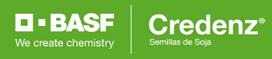

Resultados 2020-2021

Slide 3
Resultados 2020-2021
Ubicación de los experimentos y clima de campaña
Genética – Ensayos comparativos de cultivares
Fecha de siembra – Respuesta por cultivar
Densidad – Respuesta por cultivar y ambiente
Fertilización Soja – Resultados 20-21
Fitoestimulantes y fungicidas

Slide 4
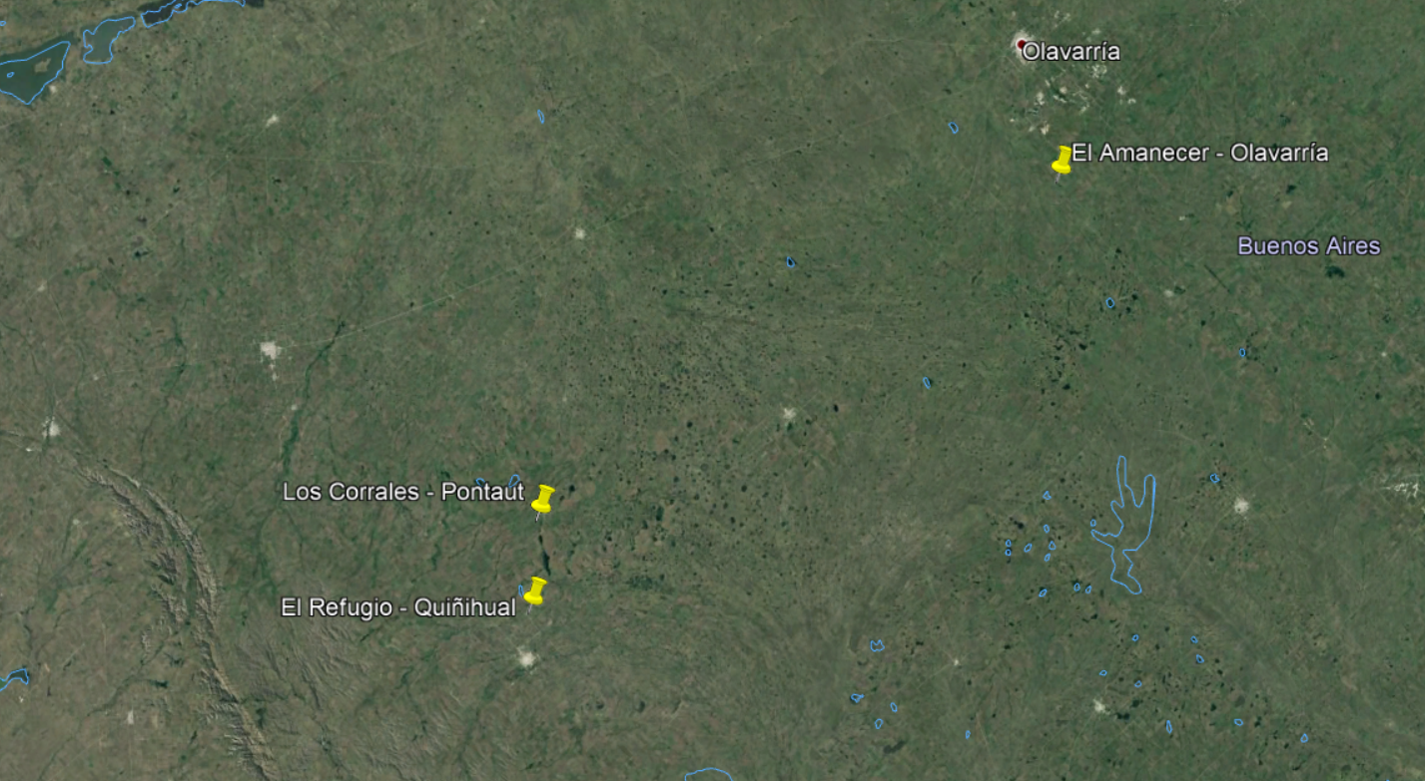
Localidades 2020-2021

Slide 5
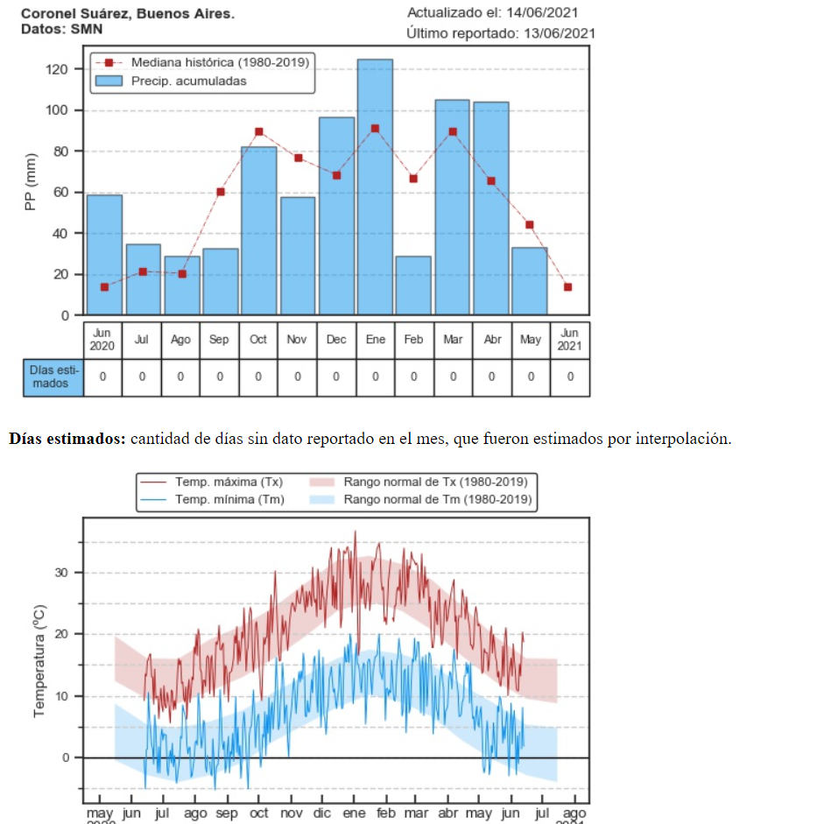
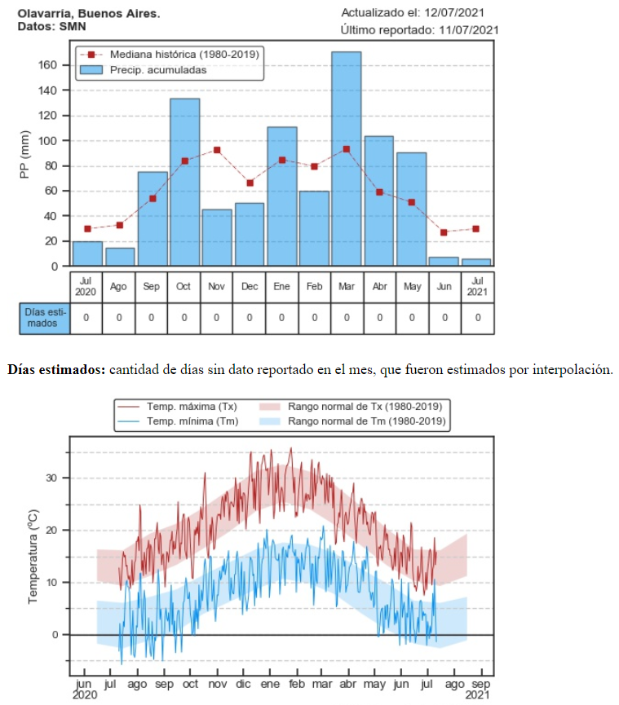
Localidades 2020-2021

Slide 6
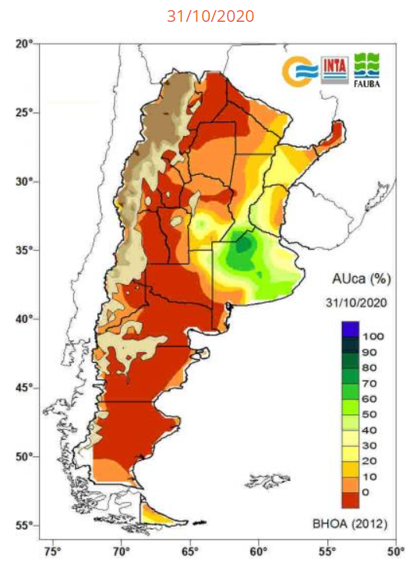
Humedad a la siembra

Slide 7
Genética
Resultados GEASO 2020-2021

Slide 8
El Amanecer - Olavarría

Slide 9
El Refugio – Coronel Pringles

Slide 10
General 2020-2021

Slide 11
Fecha de Siembra
Resultados GEASO 2020-2021
¡EN BAJA DENSIDAD!

Slide 12
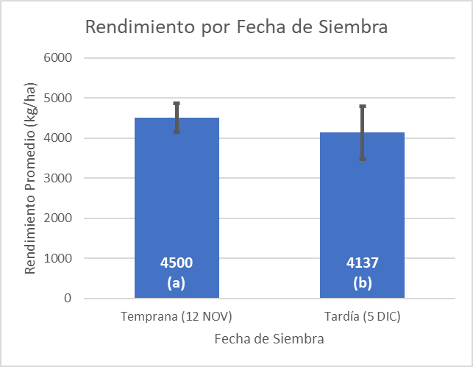
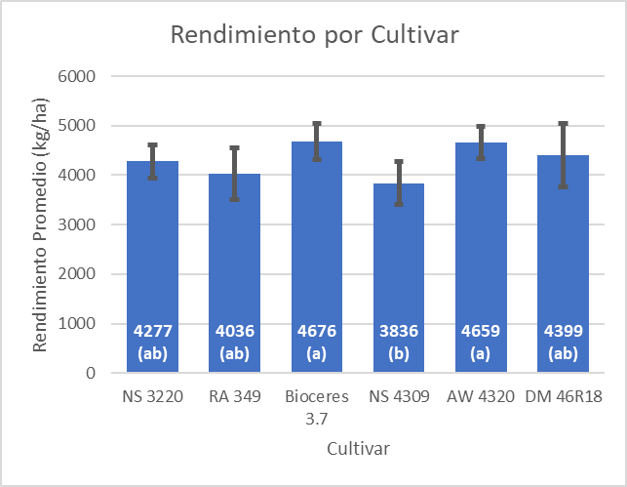
El Amanecer - Olavarría
*

Slide 13
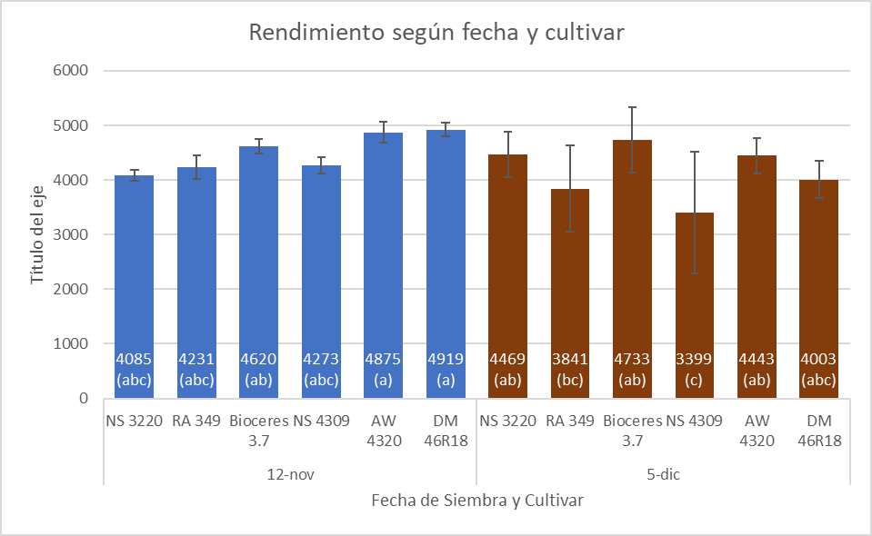
El Amanecer - Olavarría
*
FS: valor-p < 0,05
Cultivar: valor-p <0,10
FS x Cultivar: valor-p >0,10

Slide 14
Densidad y Cultivares
Resultados GEASO 2020-2021

Slide 15
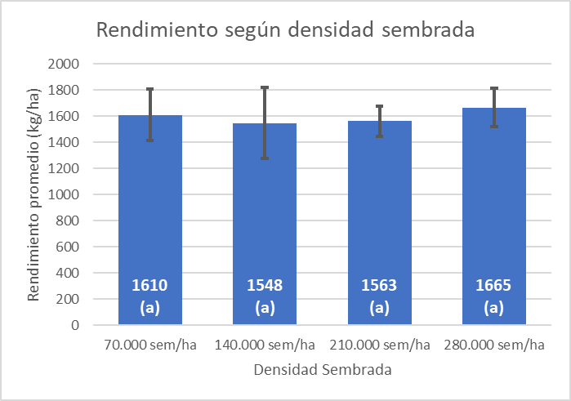
El Refugio – Coronel Pringles
*

Slide 16
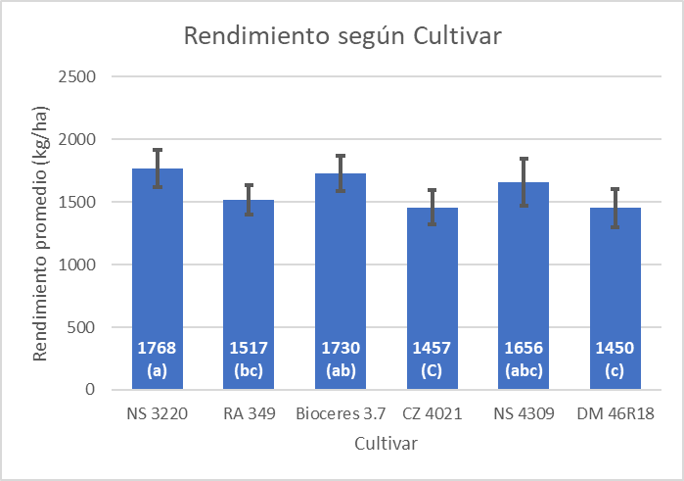
El Refugio – Coronel Pringles
*

Slide 17
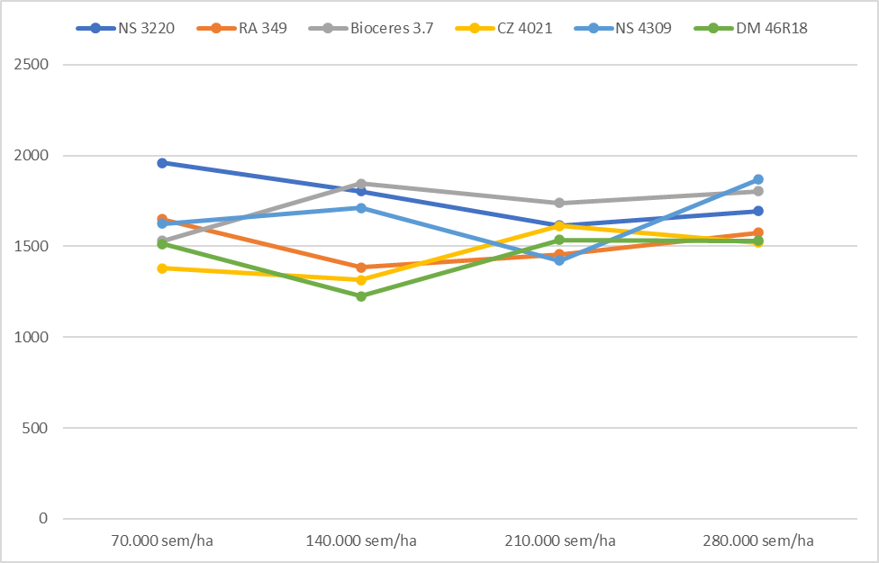
El Refugio – Coronel Pringles
*

Slide 18
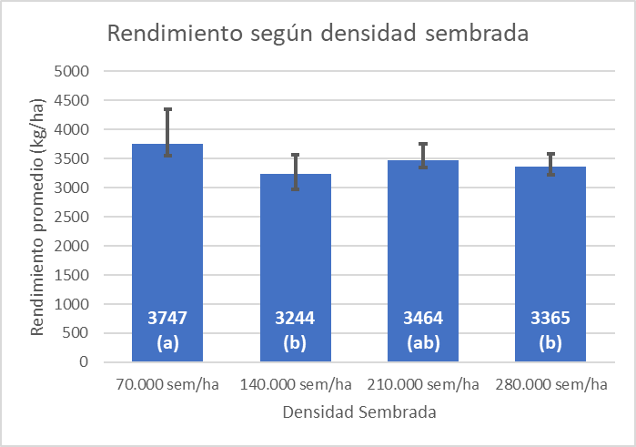
El Amanecer - Olavarría
*

Slide 19
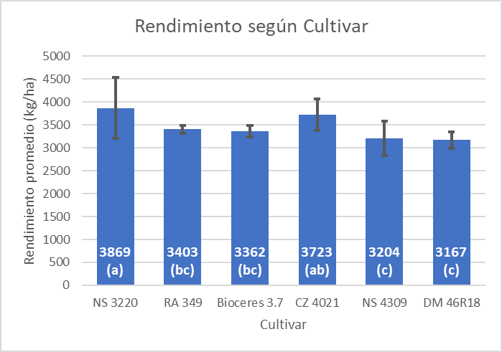
El Amanecer - Olavarría
*

Slide 20
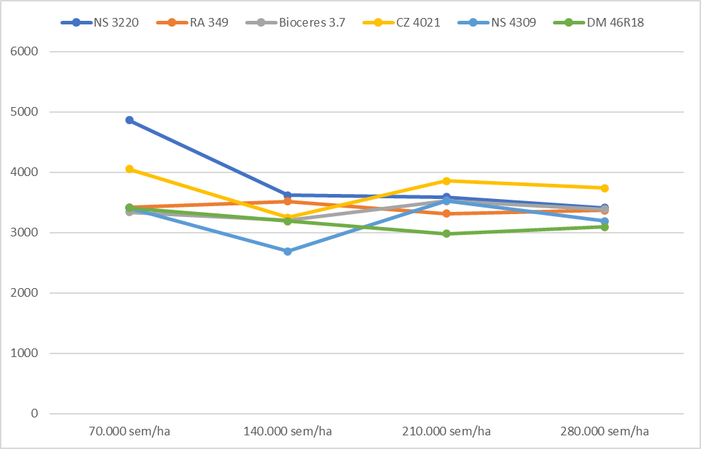
El Amanecer - Olavarría
*

Slide 21
Fertilización Soja
Resultados GEASO 2020-2021

Slide 22
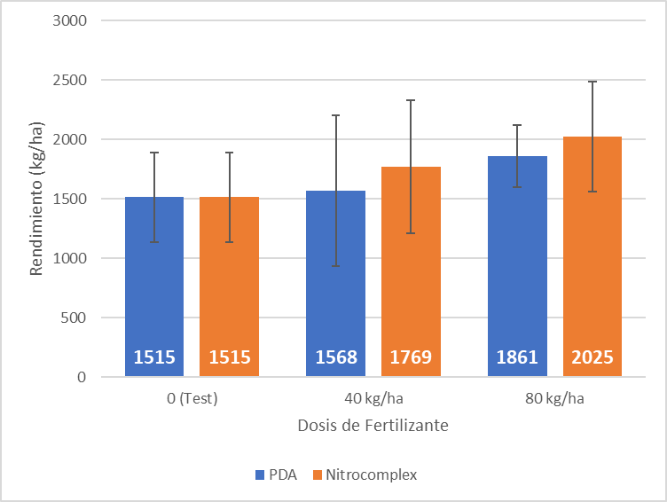
El Refugio – Cnel. Pringles
*

Slide 23
Fitoestimulantes y Fungicida
Resultados GEASO 2020-2021

Slide 24
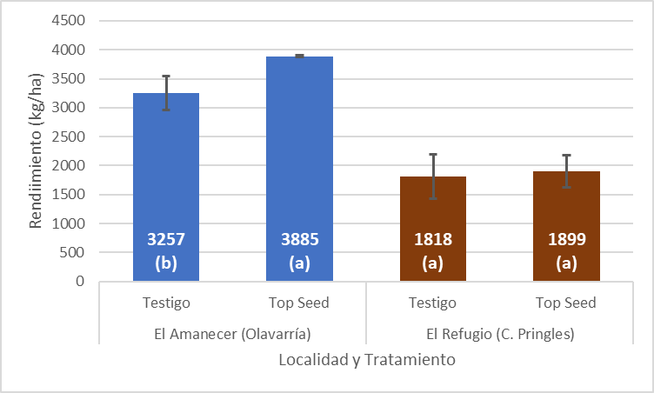
Tratamiento de Semillas – Top Seed
*

Slide 25
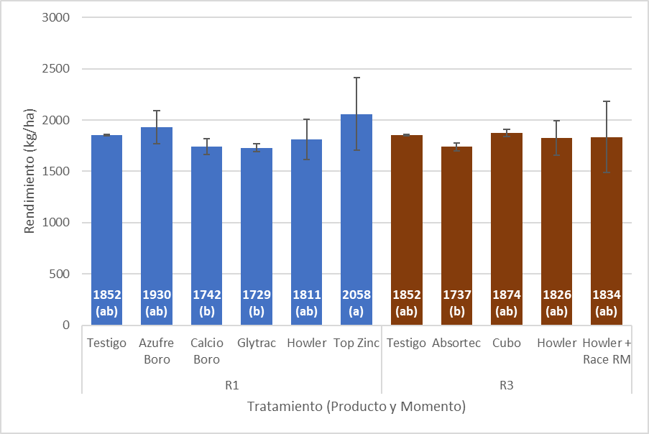
Aplicación Foliar – El Refugio (C. Pringles)
*

Slide 26
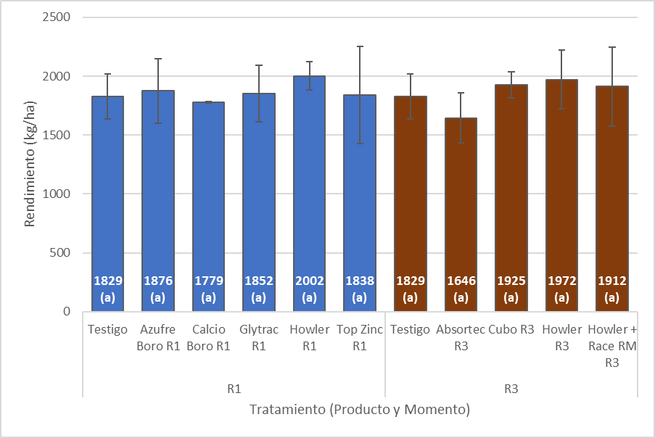
Aplicación Foliar – Los Corrales (G. Lamadrid)
*

Slide 27
GEASO SOJA
Resultados 2020-2021
Ing. Agr. Agustín Giorno
Coordinador GEASO – Zona Sudoeste
CREA

